Slide 1



硬 件 系 统 综 合 训 练

Slide 2
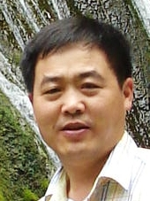
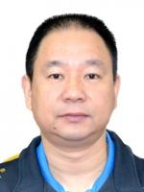
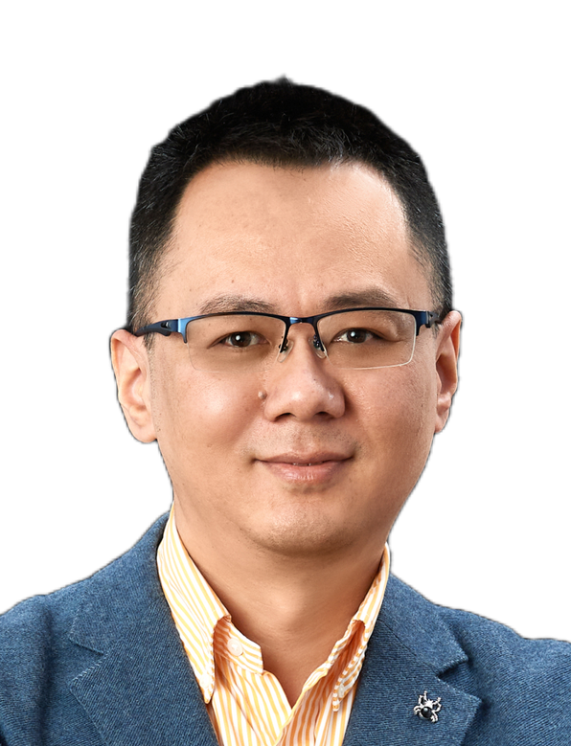
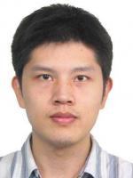
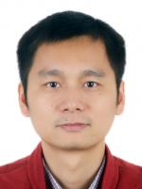

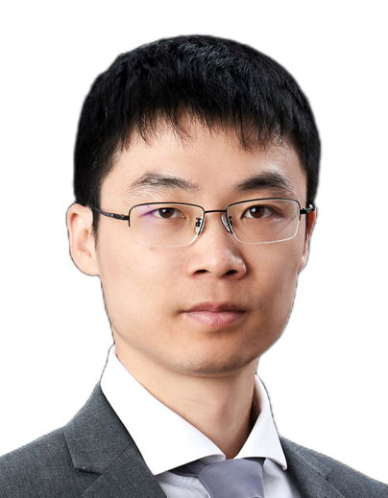
教师团队
秦磊华
胡迪青
谭志虎
姚 杰
蒋文斌
周健
周游

Slide 3
教学目标
掌握5段流水机制基本原理，能利用多门课程的专业知识解决RISC-V五段流水CPU设计的复杂工程问题，提升复杂工程问题分析解决能力；
能处理指令流水线的各类冲突冒险，能利用LOGSIM或FPGA平台完成最终的设计与实现，最终设计完成的流水CPU能执行标准测试程序，在此基础上，可进一步增加中断异常处理机制，动态分支预测等扩展功能；
部分同学可以团队合作在已设计的CPU上构建具有一定复杂性的交互演示系统。

Slide 4
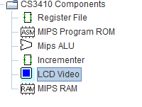
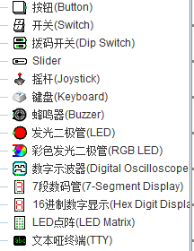
设计任务
个人设计完成5段流水CPU
支持24+4条教师指定的指令（每人一个4位代号CCAB）
支持5段流水机制，可处理数据冒险，结构冒险，分支冒险
扩展功能（中断机制，动态分支预测）
能正确运行标准测试程序+CCAB测试程序
具有自动统计功能
运行周期数、插入气泡数，Load Use冲突次数、无条件跳转次数，
有条件成功跳转次数、分支预测成功，失败次数等（分支预测相关）
团队开发一个具有展示度演示系统
可通过输入输出设备交互的完整软硬件系统
具体参考2021硬件综合训练团队视频登记表、学习通视频资源
https://docs.qq.com/sheet/DYmhjc0dXUEJNSndF

Slide 5
成绩评定
设计过程和结果占 70%
团队设计与合作占 10%（互评）
团队任务教师额外奖励加分 0-2分
课设报告占 20%
抄袭或被抄袭 0分，报告查重

Slide 6
课程资源
课设讲解：计算机硬件系统设计MOOC ，B站视频备用
在线测试：头哥课堂 邀请码NPRE9 （春季学期老课堂）
团队互评：学习通课程 w121554 （春季学期老课堂）
分组要求：
分组主要用于完成团队任务
每组不超过4人，可跨班
选秀组队，宿舍组队
各小组必须有队名
团队任务在学习通上传演示视频用于互评

Slide 7
实验环境
LOGISIM
Logisim进行方案论证
跑通流水线重定向机制
头哥平台提供大部分在线测试
FPGA开发板（可选）
推荐选修过Verilog课程的同学选择
设计动态分支预测容易
设计特色演示系统容易
单周期上板、流水线上板
完成时序仿真后再开始领板子

Slide 8








课程设计路径及评分标准(百分制)
单周期 24条 50分
理想流水线 55分
气泡流水线 65分
重定向流水线 75分
Educoder平台辅助测试
LOGISIM平台（2-3天）
设计流水段间接口部件
只能跑有限几条指令
Logisim平台（0.5-1天）
数据冲突检测，处理分支冲突
插入气泡解决数据冲突
Logisim平台（1-2天）
重定向机制设计，
控制器改造（自信心爆棚）
Logisim平台（1-2天）
单级中断支持 +5
多级嵌套中断 +5/10
流水线中断 +5
设计单周期CPU中断硬件
设计中断演示程序
Logisim/FPGA（1-2天）
单周期多级嵌套中断机制
软硬协同，配合精密
Logisim/FPGA（+1天）
流水线中断机制实现
单级嵌套方案均可
Logisim/FPGA平台（+1天）
封顶105*0.70
扩展模块任意组合
扩展：分支预测 +10
单周期上开发板 +5
流水线上开发板 +5/10
动态分支预测机制
相联存储器设计，LRU算法
（Logisim2天 FPGA 1天）
重定向流水线
FPGA实现
抓狂，抓狂，抓狂（2-3天）
后利用工具自动实现
参考相关文档（1天）
顺利通关

Slide 9
我们的口号
奋战一两周，造块ＣＰＵ
调试两三晚，玩转开发板
虐我千百遍，搞定流水线

Slide 10
线下检查要求
通过头哥在线检查后，任务完成后还需要进行线下检查
能运行Benchmark-CCAB程序，内存数据排序正确
Benchmark执行完毕后暂停，按Go按钮继续运行，每一段差异化测试程序暂停一次
FPGA上板检查
FPGA开发板应绑定开关用于功能切换
可切换频率，可复位，可切换显示区域功能 （程序正常输出，输出时钟，PC，内存值等）
中断检查
单级中断依次点击1,2,3号中断源按键，能正常响应中断
多重嵌套中断依次点击1,2,3号中断按键
应先后进入1→2→3→2→1→CPU
多重嵌套中断依次点击2,3,1号中断按键
应先后进入2→3→2→1→CPU

Slide 11
线下检查要求
理想流水线
能运行理想流水线测试程序，周期数21，内存数据写入正常
气泡流水线
正确运行benchmark+CCAB指令（CCAB测试程序加载在benchmark之后，ecall停机解释为暂停）
能统计气泡数目，分支跳转次数
总周期数=1546+4+气泡数目+分支误取深度*分支数-1
重定向流水线
正确运行benchmark+CCAB指令（CCAB测试程序加载在benchmark之后，ecall停机解释为暂停）
能统计Load-Use次数，分支数
总周期数=1546+4+分支误取深度*分支数+load-Use次数
参考答案（1984，2298，3612），其他答案说明理由

Slide 12
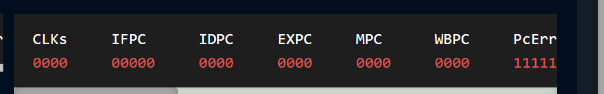
头哥调试技巧
头哥错误提示信息很长， 有隐藏滚动条，请完整复制出来看
单周期调试方法（两个时钟只能用1个，否则电路不工作）
如果PC没错，利用可计数时钟运行至出错时钟，观察原因
如果PC出错，利用可计数时钟运行至出错时钟前一拍，是否分支指令跑飞
流水调试方法
利用可计数时钟运行至出错时钟，观察冲突冒险情况
单步运行一拍，观察流水线运行行为，根据实际值和标准制定的差异分析原因

Slide 13
注意事项
多讨论，多讨论，多讨论
没有愚蠢的问题，不要闭门造车、方案不是唯一的，但一定要想清楚！
多存盘，存网盘，别存U盘
注意版本管理
要通关，要通关，要通关
取乎其上，得乎其中、取乎其中，得乎其下、取乎其下，则无所得矣
边实验，边写报告
及时记录故障，解决方法，否则后面报告都不知道写什么
严禁做全指令集版本

Slide 14
进度安排
课程设计的总体时间为2周，具体安排如下:
第1天：布置任务和集中讲解；
第1~3天：完成单周期24+4条指令；
除理想流水外，其他版本均应支持4条CCAB指令（编号见任务分配文件和任务书）
CCAB测试程序放在benchmark后面
除显示功能外，所有ecall功能实现暂停功能，方便检查
第10天：最终结果验收
报告不得超过40页，暂定第9周周一交报告
按班为单位提交电子版和纸质版，具体规范见任务书

Slide 15
Thanks
硬 件 系 统 综 合 训 练

